Slide 1
Мастер-класс
«Птички»
Гробова Е.А., воспитатель
Структурное подразделение «Детский сад № 58 «Сказка»
МБОУ «Усть - Вельская СШ №23»
д. Горка-Муравьевская

Slide 2
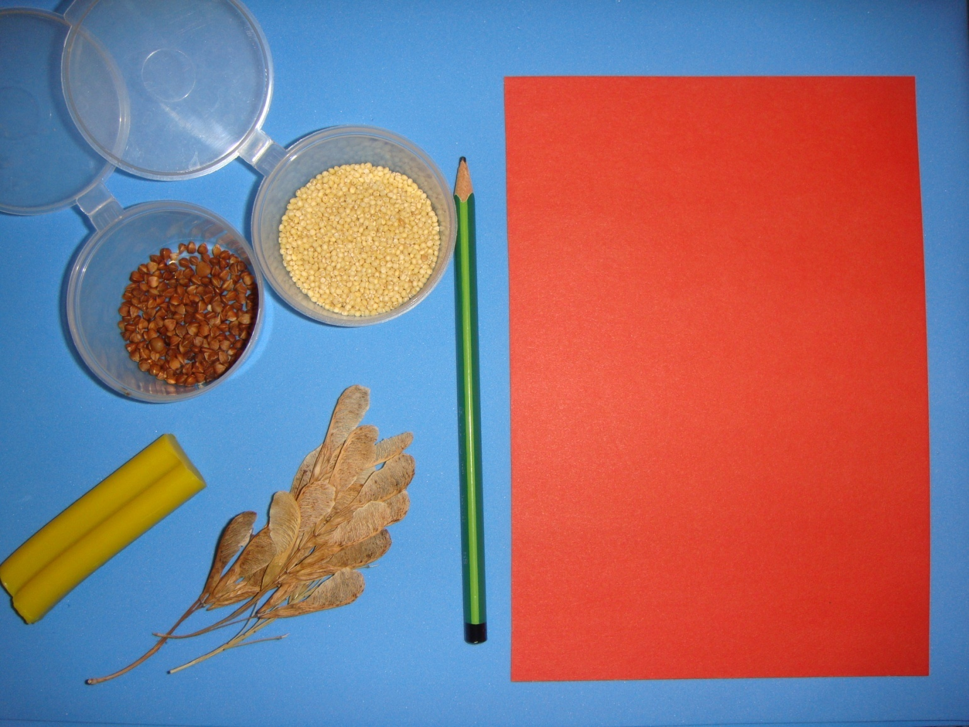
Материал: крупа: пшено, греча; семена ясеня (крылатки);пластилин желтого цвета; простой карандаш; лист картона красного цвета.

Slide 3
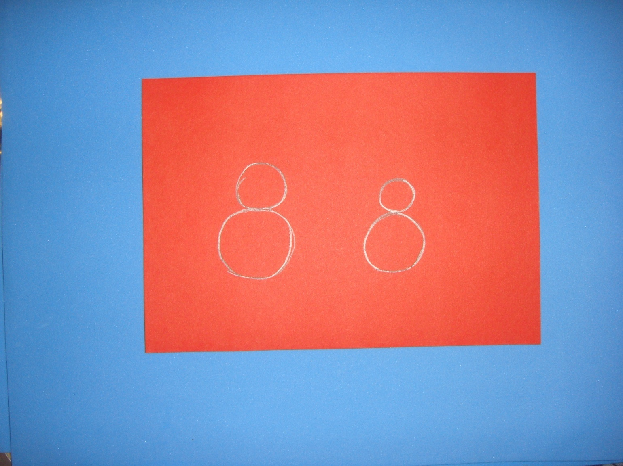
На красном картоне нарисовать простым карандашом двух птенчиков(из кругов)

Slide 4
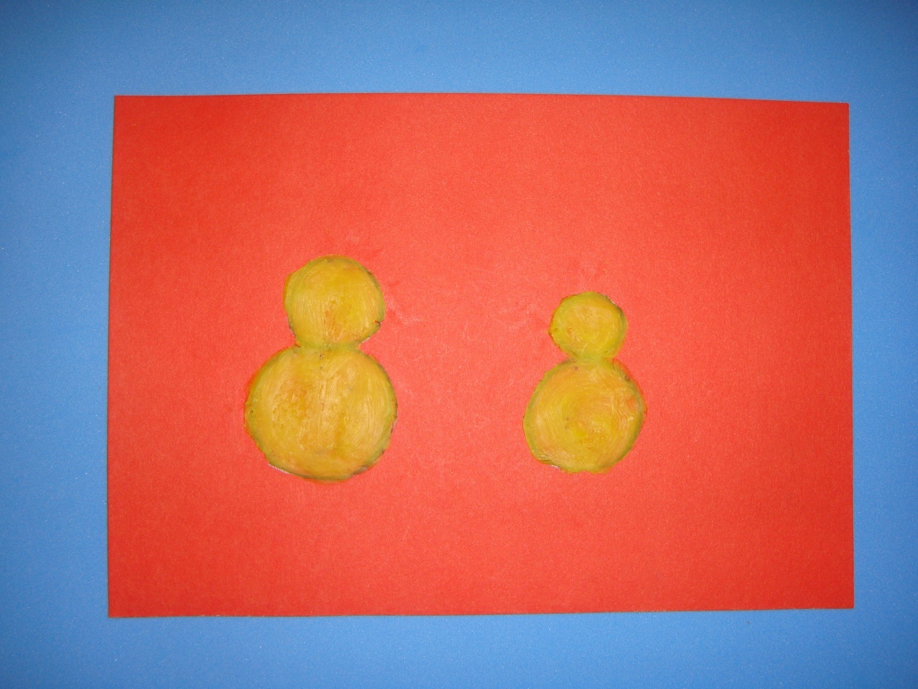
Круги заполнить желтым пластилином равномерно размазывая.

Slide 5
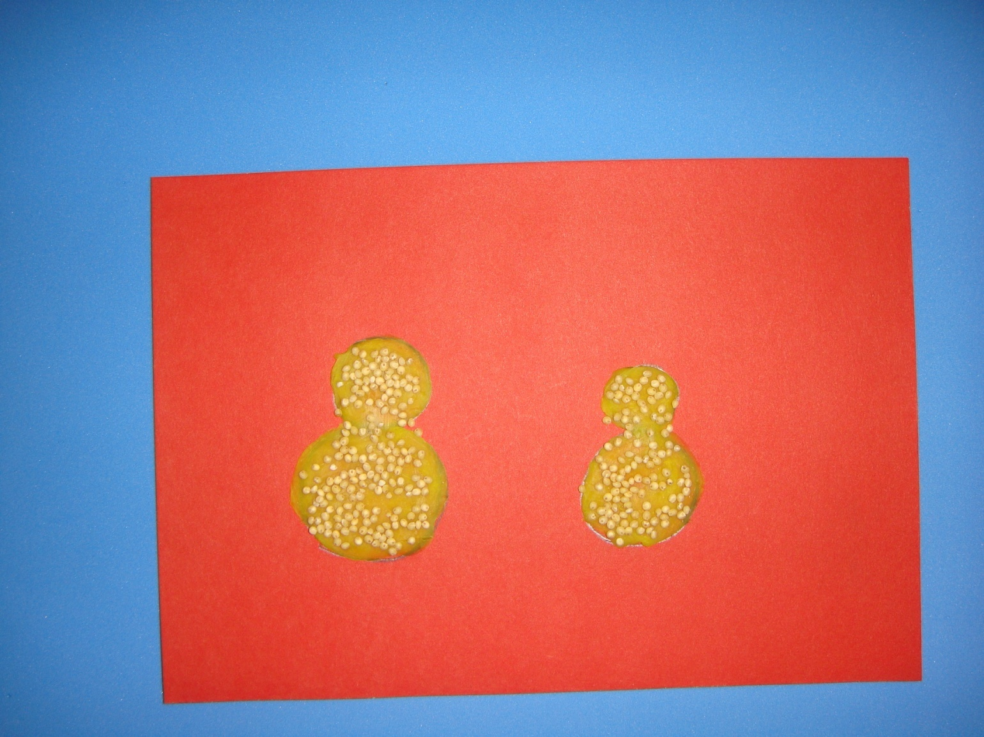
Затем посыпать пластилин пшеном.

Slide 6
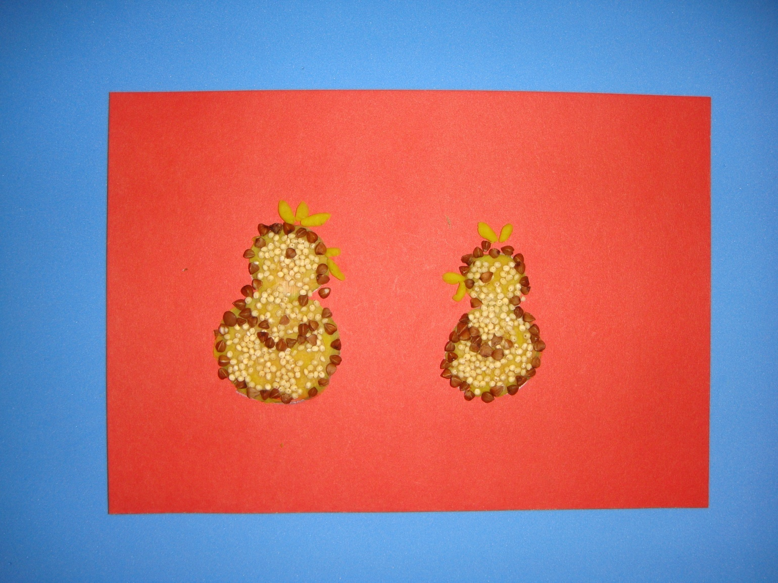
По контуру выложить гречей, так же можно изобразить крылья и глазки. Вылепить из пластилина клювики и хохолки.

Slide 7
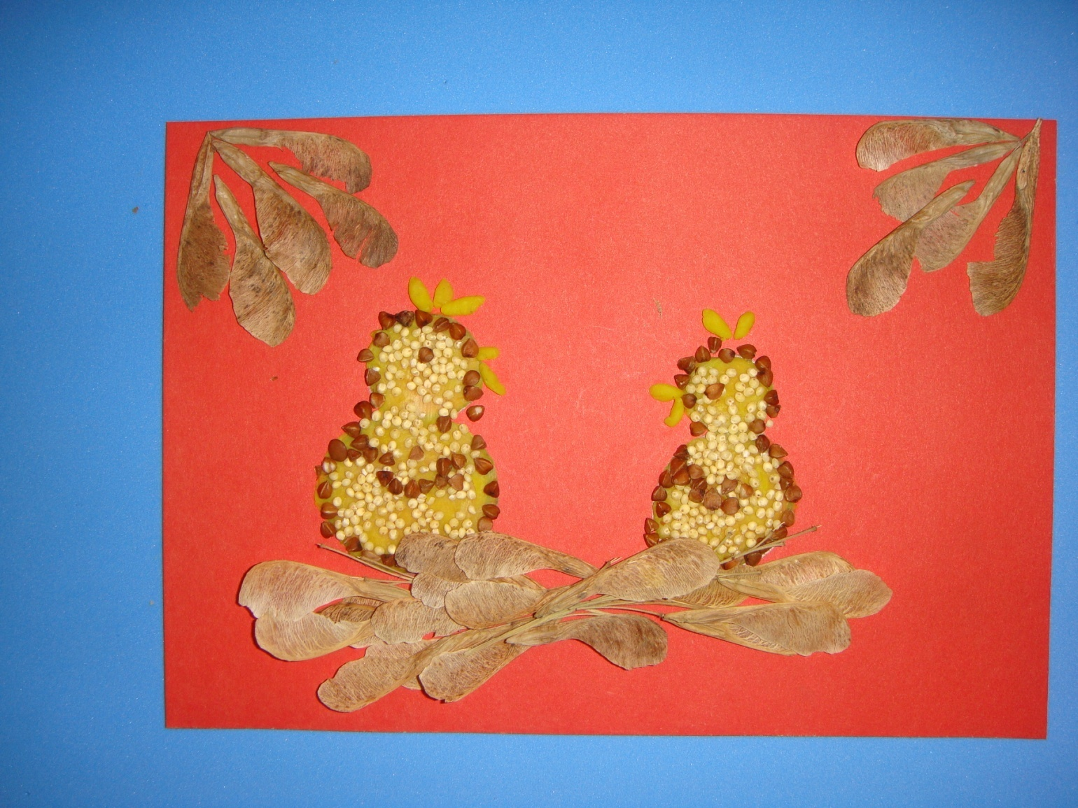
Гнездо для птичек смастерить из семян ясеня (крылаток),просто раскладывая их под птичками прикрепляя на маленькие шарики пластилина. Получились птички в гнездышке.

